Slide 1


OTOMATİK ÇİÇEK SULAMA SİSTEMİ PROJESİ

Slide 2
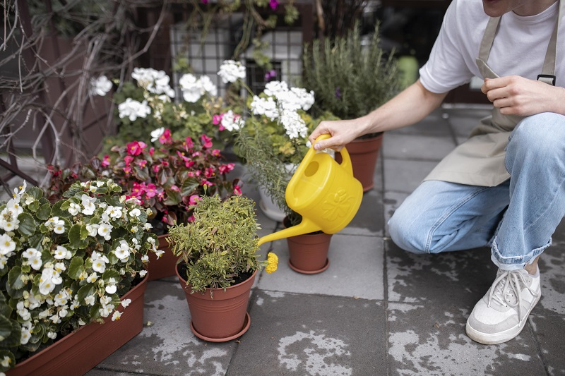
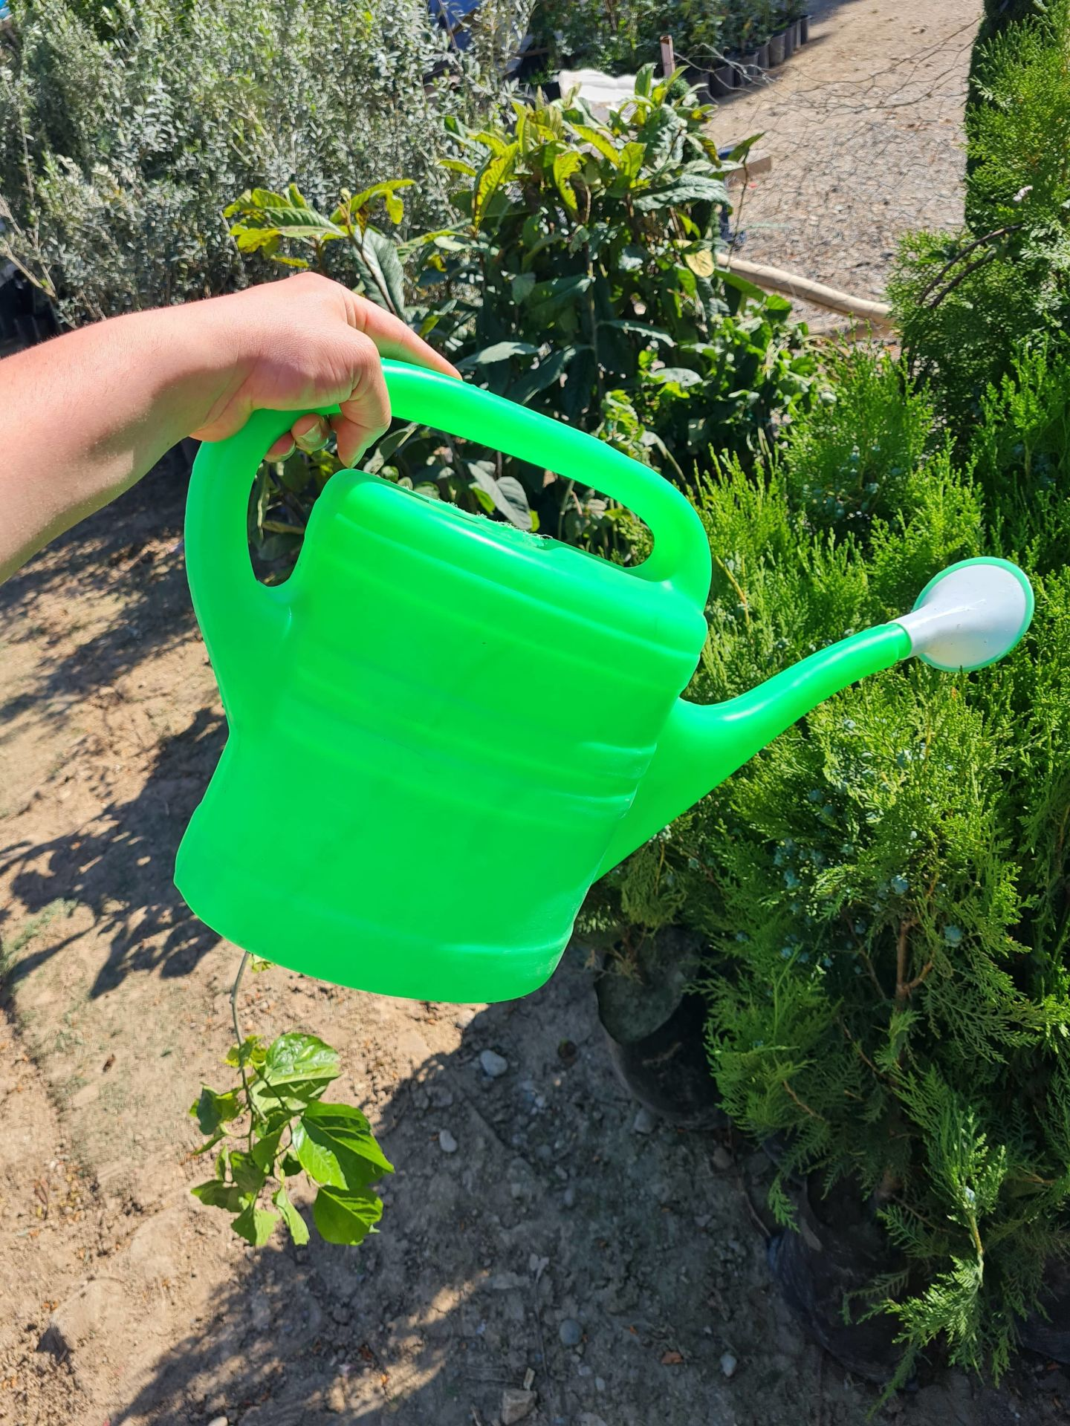
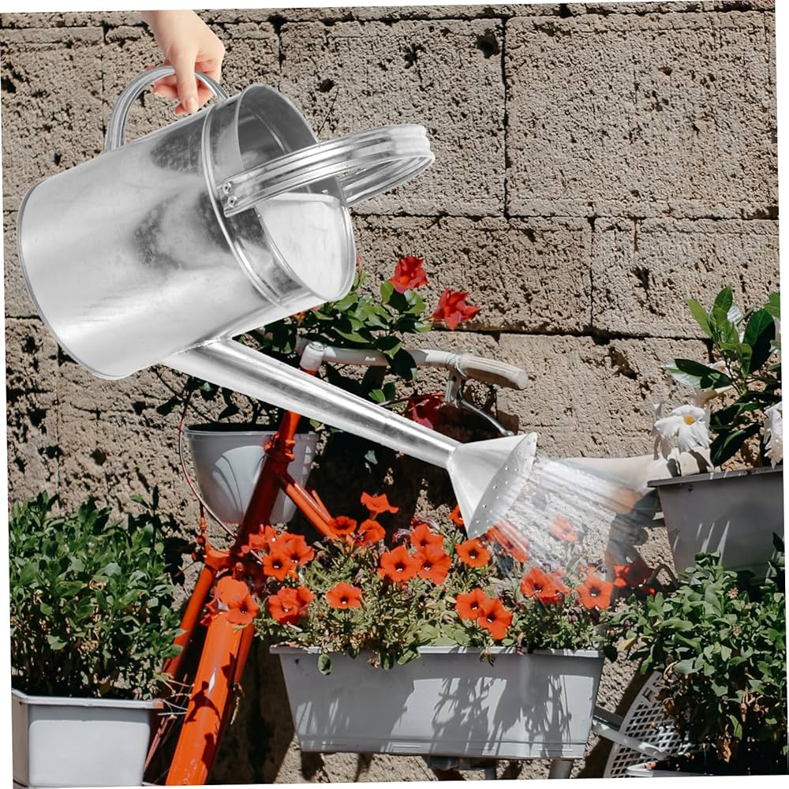
Çiçeklere su vermeyi unuttum demeye son. Otomatik çiçek sulama sistemi ile bu korkuya son veriyoruz.

Slide 3
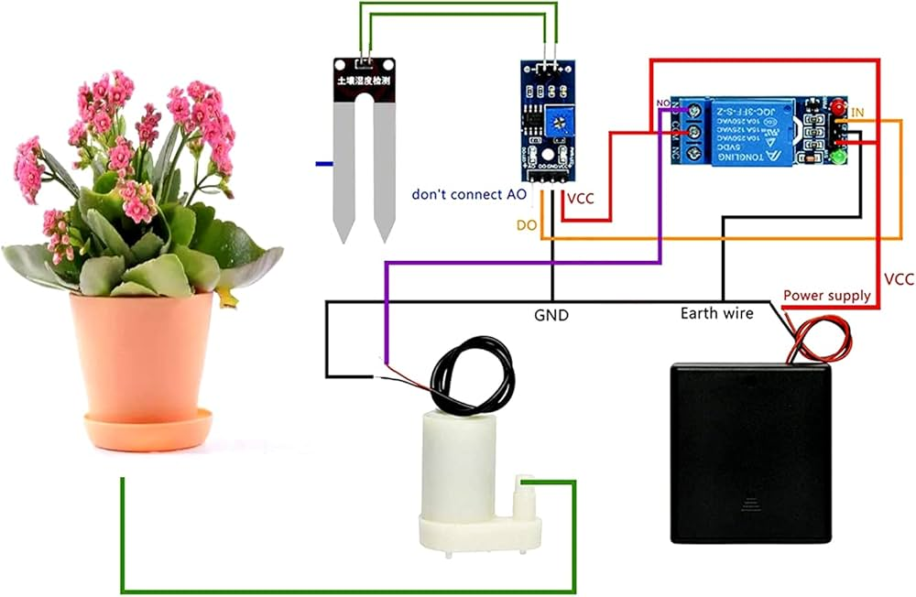

Slide 4
PROJENİN AMACI
Amaç suyu daha tasarruflu kullanmak ve sulama yaparken çiçeğe ne fazla nede eksik su vermeye yarar.
OTOMATİK SULAMA SİSTEMİNİN AVANTAJLARI
Otomatik sulama sistemleri manuel sulama yöntemlerine göre suyu daha verimli kullanarak su tasarrufu sağlayabilir.
Otomatik sulama sistemleri bitkilerimizi önceden belirlenmiş bir programa göre sulayarak zaman kazandırabilir.
Otomatik sulama sistemleri gelişmiş sistemlerde kullanıldığı takdirde bitkilere eşit olarak su dağıtarak bitkilerin sağlıklı kalmasına yardımcı olabilir.

Slide 5
OTOMATİK SULAMA SİSTEMİNİN DEZAVANTAJLARI
Otomatik sulama sistemlerinin kurulumu ve bakımı pahalı olabilir.
Sistem uygun şekilde kurulmaz veya bakımı yapılmaz ise su israfına ve bitkilere zarar verebilir.(Eşik değeler doğru girilmezse)
Bazı bitkiler otomatik sulamaya uygun olmayabilir ve manuel olarak sulanması gerekebilir.

Slide 6
PROJENİN ÖZELLİKLERİ
Toprak nem seviyesini otomatik olarak ölçer.
Sulama ihtiyacını belirler.(Tasarrufludur.)
Su pompasını otomatik çalıştırır.(Dışarıdan müdahaleye gerek yoktur.)
LCD ekranda toprağın nem seviyesini gösterir.
Bu projeyle bitkilerin-çiçeklerin su ihtiyacı otomatik olarak karşılanmaktadır.

Slide 7
PROJENİN ÖZETİ
Bu proje bitkilerin nem seviyelerini sürekli olarak izleyen ve belirli bir eşik değeri altına düştüğünde su pompasını otomatik olarak çalıştıran bir otomatik sulama sistemidir. Devre toprak nem sensöründen gelen verileri arduino unoda işlemektedir.
Toprak nem sensörü toprağın nemini ölçmektedir. Toprak nemi belirli bir seviyenin altına düştüğünde arduino uno röleyi çalıştırıp su pompasını çalıştırmaktadır. Su pompası bitkileri sulamaktadır.

Slide 8
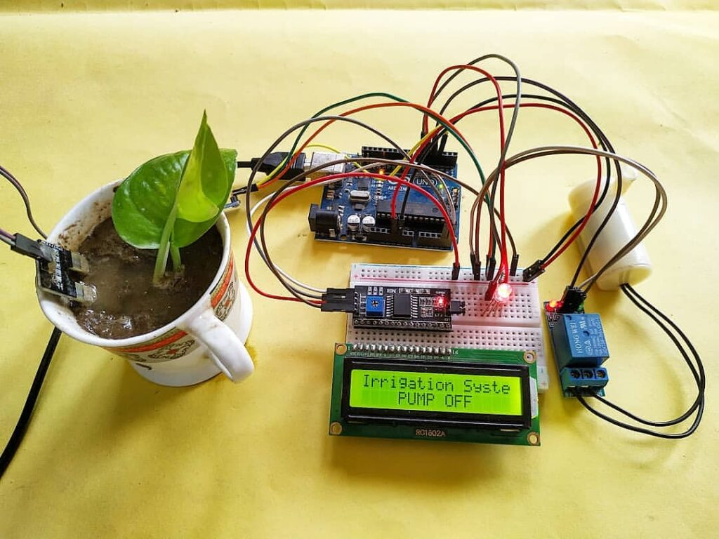

Slide 9
KULLANILAN MALZEMELER
Arduino Uno R3
Toprak Nem Sensörü FC-28
Su Pompası
Röle Kartı
LCD Ekran
Güç Kaynağı

Slide 10
MALZEMELER NE İŞE YARAR
Arduino Uno: Projenin beyni olan arduino kartı, kodları çalıştırmak ve sensörlerden gelen verileri işlemek için kullanılır. Sensörlerden gelen verileri alır, işlem yapar ve röleyi kontrol ederek sulama işlemini başlatır veya durdurur.
Toprak Nem Sensörü: Toprağın nemini ölçen sensördür. Sensörün toprak nemini ölçmek için toprağa batırılan iki iletken (çatal prob) şeklindeki parçasıdır. Modül Probu Arduino'ya bağlayan elektronik parçadır. Modül, probun direncine göre bir çıkış voltajı üretir ve Analog Çıkış (AO) pini üzerinden arduinoya iletir. Modül, dijital çıkış pini (DO) hassasiyet ayarlaması için yerleşik bir potansiyometreye sahiptir. Nem seviyesi eşik değerine aştığında, modül LOW, aksi takdirde HIGH çıkacaktır.

Slide 11
MALZEMELER NE İŞE YARAR
Su Pompası: Su pompası belirli alanlara su akışını sağlamak için kullanılır. Röle ile kontrol edilen bu cihaz, saksıya su akışını sağlar.
Röle Kartı: Pompayı kontrol etmek için kullanılan karttır. Arduino’dan aldığı sinyale göre açılır veya kapanır, böylece suyun akışını sağlar.
LCD Ekran: Toprak nem durumu, su seviyesi veya sulama gibi bilgileri göstermek için kullanılabilir. Bilgileri kullanıcıya sunar. 16x2 LCD ekrandır.
Jumper Kablalar: Arduino, röle, sensörler ve diğer bileşenler arasındaki elektriksel bağlantıları sağlar.
Güç Kaynağı: Devreyi beslemek için 9 veya 12 volt güç kaynağı kullanılır.

Slide 12
Çalışma Prensibi
Sensör yapısı iki metal sondadan oluşur. Bir referans sondası ve bir ölçüm sondası. Bu sondalar toprağa batırılır. Referans sondası toprak nemini sabit bir şekilde algılamak için kullanılırken, ölçüm sondası toprak nemini ölçer.
Toprak nem sensörü, toprağın nem seviyesini ölçer. Bu sensör, analog veya dijital bir sinyal üreterek toprağın nem durumunu Arduino’ya iletir. Arduino, bu sinyali okuyarak toprağın ne kadar nemli olduğunu belirler. Nem oranı, sulama gerekip gerekmediğini anlamak için önceden belirlenen bir eşik değeri ile karşılaştırılır. Toprak nem seviyesi, ayarlanan eşik değerinin altına düşerse, Arduino sulama yapılması gerektiğini anlar. Nem seviyesi düşük olduğunda, Arduino röle modülüne sinyal göndererek röleyi etkinleştirir. Röle modülü, su pompasını açar ve su kaynağından bahçeye suyun akışı sağlanır. Sulama işlemi, belirlenen süre boyunca veya toprak nem seviyesi yeterli seviyeye ulaşana kadar devam eder. Nem seviyesi yeterli olduğunda, Arduino röleye tekrar sinyal göndererek röleyi kapatır. Bu, su pompasını kapatır ve sulama işlemi sona erdirir.
FC-28 toprak nem sensörü, etrafındaki toprakta bulunan nem miktarını okuyabilen bir toprak higrometrik (nem) dönüştürücüdür. Modül, topraktan akım geçirmek için iki probu kullanır ve ardından nem seviyesini elde etmek için bu direnci okur. Daha fazla su, toprağın elektriği daha kolay iletmesini sağlar (daha az direnç), kuru toprak ise elektriği zayıf iletir (daha fazla direnç).

Slide 13
Toprak Nem Sensörleri
Toprak nem sensörleri toprağın nem seviyesini ölçmek için iki metal sondadan oluşur. Bu sensörler toprak nem oranına göre direnç değişimi kullanılarak çalışır.
Direnç Değişimi
Toprak nem sensörünün referans sondası sürekli olarak nem seviyesini sabit bir düzeyde tutar. Ölçüm sondası ise topraktaki nem oranına bağlı olarak iletkenliği değiştirir. Daha nemli toprak daha iyi bir iletkenlik sağlar ve bu da ölçüm sondasının direncini düşürür.

Slide 14
Eşik Değer Karşılaştırması
Arduino toprak nem sensöründen gelen analog sinyali belirli bir eşik değeriyle karşılaştırılır. Eşik değeri bitki için uygun olan nem seviyesini temsil eder. Eşik değerin altına düşen bir nem seviyesi sulama gerektiğini gösterir. Bu basit çalışma prensibi sayesinde toprak nem sensörleri bitkilerin sulama gereksinimlerini izlemek ve otomatik sulama sistemlerini kontrol etmek için yaygın olarak kullanılır. Bitki sağlığı ve verimliliği için nem seviyesini korumak oldukça önemlidir ve toprak nem sensörleri bu konuda çok faydalıdır.

Slide 15
Analog Sinyal
Arduino uno ölçüm sondasının direncini ölçerek analog bir sinyal elde eder. Bu sinyal toprak neminin bir göstergesi olarak kullanılır.
Kalibrasyon
Toprak nem sensörlerini kullanmadan önce bir kalibrasyon gereklidir. Bu sensörün belirli toprak türlerine ve bitki türlerine uygun hale getirilmesi sağlanır. Kalibrasyon ölçüm sondasının başlangıç direncini ve nem seviyelerini ayarlamayı içerir.
Kalibrasyon: Belirlenmiş koşullar altında, doğruluğu bilinen bir ölçüm standardını veya sistemini kullanarak diğer test ve ölçüm aletinin doğruluğunun ölçülmesi, sapmalarının belirlenmesi ve doküman haline getirilmesi için kullanılan ölçümler dizisidir.
Nem Seviyesi Okunması
Sensör ölçüm sondasının direncindeki değişiklikleri okuyarak toprak nem seviyesini belirler. Elde edilen değer genellikle analog bir voltaj olarak ifade edilir.

Slide 16
DEVRE BAĞLANTILARI
Toprak Nem Sensörü:
Analog çıkış ucu arduinonun A0 pinine,
Sensörün besleme uçları SV ve GND pinlerine bağlanır.
Röle kartı:
Sinyal ucunu arduinonun 8. pinine,
Besleme uçlarını SV ve GND pinlerine bağlanır

Slide 17
LCD Ekran:
VSS ucunu arduinonun GND pinine,
VDD ucunu SV pinine,
RS ucunu arduinonun D12 pinine,
RW ucunu GND pinine,
E ucunu D11 pinine,
D4 ucunu arduinonun D5 pinine,
D5 ucunu arduinonun D4 pinine,
D6 ucunu arduinonun D3 pinine,
D7 ucunu arduinonun D2 pinine,
Anot ucunu SV pinine,
Katot ucunu GND pinine,
Son olarak arduino kartı usb ile bilgisayara bağlanır.

Slide 18
KODLAR
#include <LiquidCrystal_I2C.h> // LCD I2C kütüphanesine dahil ediyoruz ( Kütüpne tanımlaması yapılır)
LiquidCrystal_I2C lcd(0x27, 16, 2); // LCD ekran için I2C adresi ve boyutları belirleniyor (16x2 ekran)
#define motor 7 // Motorun bağlandığı pin tanımlanıyor
int seviye; // Toprak nem seviyesini depolamak için değişken tanımlanıyor
void setup() {
Serial.begin(9600); // Seri haberleşme başlatılıyor
lcd.begin(); // LCD ekran başlatılıyor
lcd.backlight(); // LCD ekranın arka ışığı aktif ediliyor
pinMode(motor, OUTPUT); // Motor pini çıkış olarak ayarlanıyor
}

Slide 19
KODLAR
void loop() {
seviye = analogRead(A0); // A0 pininden toprak nem sensöründen gelen analog veri okunuyor
Serial.print("Toprak Nem Seviyesi: "); // Seri monitöre nem seviyesinin başlığı yazdırılıyor
Serial.println(seviye); // Seri monitöre nem seviyesinin değeri yazdırılıyor
if (seviye <= 540) { // Toprak nem seviyesi düşükse
lcd.clear(); // LCD ekran temizleniyor, yazılar üst üste binmesin
lcd.setCursor(0, 0); // LCD'nin ilk satırının başına imleç konumlanıyor
lcd.print("Seviyesi Yuksek"); // LCD'ye "Seviyesi Yuksek" yazılıyor
lcd.setCursor(0, 1); // LCD'nin ikinci satırının başına imleç konumlanıyor
lcd.print("motor durdu"); // LCD'ye "motor durdu" yazılıyor (Türkçe karakter hatası olabilir)
digitalWrite(motor, HIGH); // Röle üzerinden motor kapatılıyor (Röledeki transistor yapısından dolayı HIGH kapalı)

Slide 20
KODLAR
else if (seviye > 540 && seviye <= 800) { // Toprak nem seviyesi normal aralıktaysa
lcd.clear(); // LCD ekran temizleniyor
lcd.setCursor(0, 0); // LCD'nin ilk satırının başına imleç konumlanıyor
lcd.print("Toprak Nem"); // LCD'ye "Toprak Nem" yazılıyor
lcd.setCursor(0, 1); // LCD'nin ikinci satırının başına imleç konumlanıyor
lcd.print("Seviyesi Normal"); // LCD'ye "Seviyesi Normal" yazılıyor
digitalWrite(motor, HIGH); // Motor kapalı durumda kalıyor
}

Slide 21
KODLAR
else if (seviye > 800) { // Toprak çok kuruysa
lcd.clear(); // LCD ekran temizleniyor
lcd.setCursor(0, 0); // LCD'nin ilk satırının başına imleç konumlanıyor
lcd.print("Toprak Kuru"); // LCD'ye "Toprak Kuru" yazılıyor
lcd.setCursor(0, 1); // LCD'nin ikinci satırının başına imleç konumlanıyor
lcd.print("Sulama calisiyor"); // LCD'ye "Sulama calisiyor" yazılıyor(Türkçe Karakter kullanılmıyor)
digitalWrite(motor, LOW); // Röle üzerinden motor çalıştırılıyor (LOW açık durumu)
}
delay(1000); // Her döngüden sonra 1 saniye bekleniyor

Slide 22
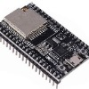
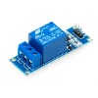
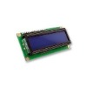
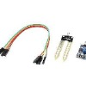
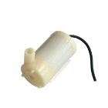
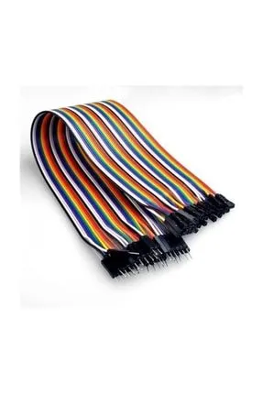
DEVRE ELEMANLARI
Arduino Uno R3 (211,91TL)
1 Kanal 5 V Röle Kartı - Low Level Trigger (28,71TL)
2x16 LCD Ekran Sol Üst Mavi – Qapass (107,71TL)
Toprak Nemi Algılama Sensörü (25,52TL)
Mini Dalgıç Su Pompası 6V 120 Litre/Saat (42,54TL)
Jumper kablolar: (40,78 TL)
Toplam: Kargo Ücreti ile beraber TL596,38

Slide 23
KAYNAKÇALAR
Tubitak 4006 projesi
Arduino.destek.com
Esular.com
Elektronik bilgi bankası/Youtube
Robokit/Youtube

Slide 24
BATMAN ÜNİVETSİTESİ ELEKTRONİK TEKNOLOJİSİ SENSÖRLER VE DÖNÜŞTÜRÜCÜLER DERSİ ZEKERİYA KOYUNCU BENİ DİNLEDİĞİNİZ İÇİN TEŞEKKÜRLER

